Slide 1
16. 恒定电流 （Steady Current）
本章从“场”的角度出发，以电场的规律为基础，研究电路的基本规律。
16.1 电流和电流密度
16.2 恒定电流与恒定电场
16.3 欧姆定律和电阻
16.4 电动势
16.5 有电动势的电路
16.6 电容器的充电与放电

Slide 2
16.1 电流和电流密度
电流是带电粒子的定向运动，形成电流的带电粒子统称载流子。
电流强度 I = dq/dt SI单位：安培 (A)
对细导线用电流强度 (electric current strength)
的概念就够了。对大块导体，还需电流密度的概念来进一步描写电流的分布。
例如：电阻法探矿
•
•

Slide 3
把电极A、B插入地面，并加上电压，由于地球本身是一个导体，因此在地表下形成一定的电流场和电势分布。用另外两个电极（图中未画出）可以探测地表上两点间的电势差。地下水、岩层或矿体的分布会影响到电流场的分布，从而在地表的电势分布中表现出来。通过地表电势分布的测量，与理论计算的结果对比，可以推测地下的地质结构情况。
由此可见，只有电流的概念，就显得不够了，电流场分布的描述需要引进电流密度矢量的概念。
•
•
B
A

Slide 4

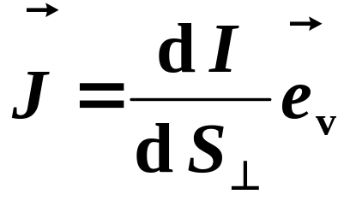



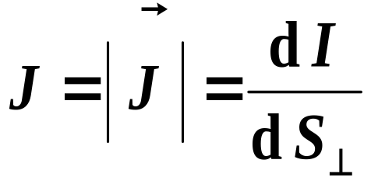
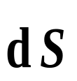
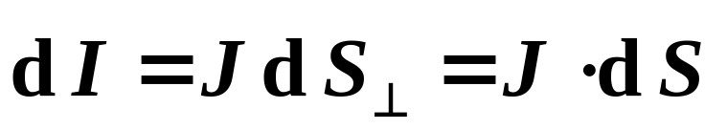
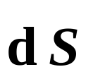

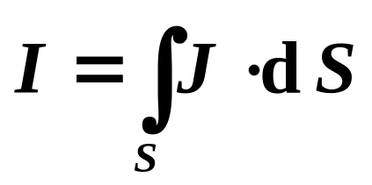
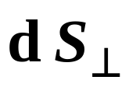
定义：电流密度
大块导体
dI
I
P
×
dS⊥
方向 // v
⎯ P 处正电荷定向移动速度方向上的单位矢量
大小：
对任意小面元 ，
对任意曲面S：
dI

Slide 5
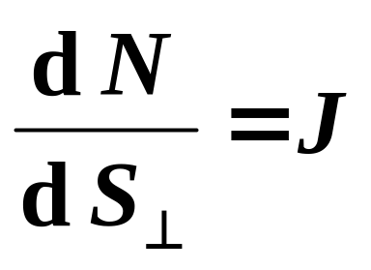
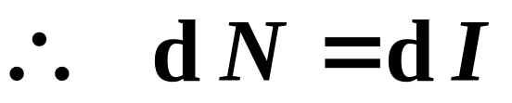
为形象描写电流分布，引入“电流线”的概念：
要求：
J
1）电流线上某点的切向
×
P
与该点 的方向一致；
电流线
2）电流线的密度等于 J，
即：
dN
dS⊥

Slide 6
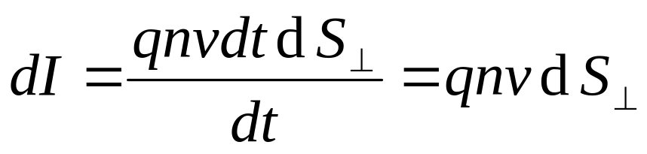
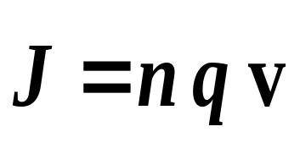

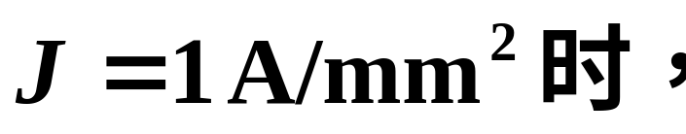
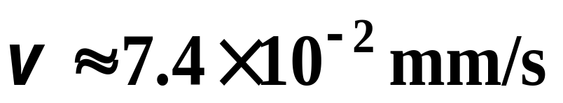
v
J
×
×
电流线
q
n
dS⊥
I
⎯ q定向移动速度
对Cu：
对于超导导线，
J 可达10⁴A/mm²。

Slide 7
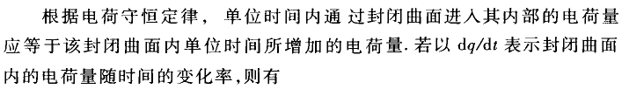
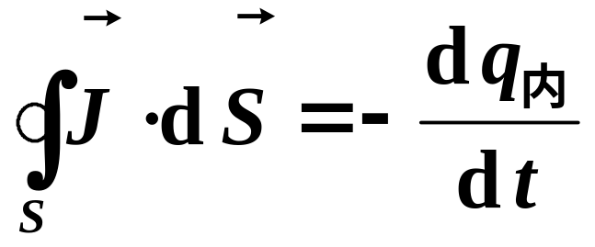
16.2 恒定电流与恒定电场
ds
I
q_{内}
J
S
对闭合曲面 S ：

Slide 8
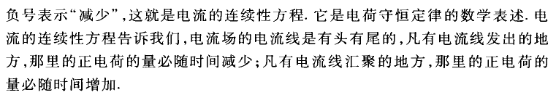
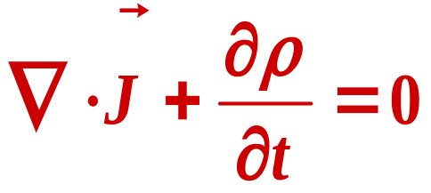
(1)
微分形式
—电荷守恒定律

Slide 9
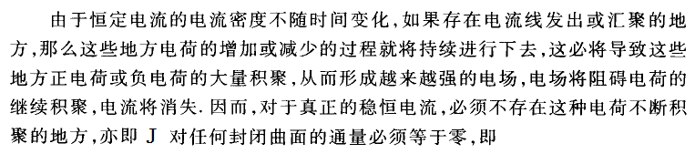
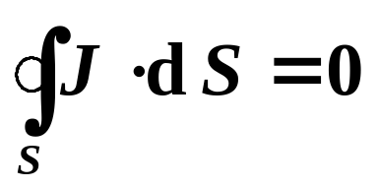
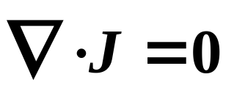
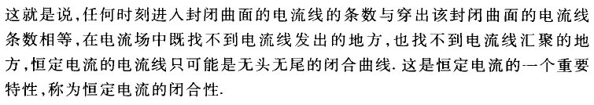
（积分形式）
(2)
（微分形式）

Slide 10
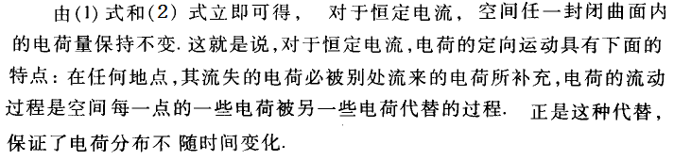
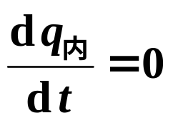
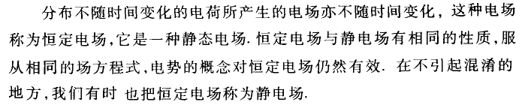
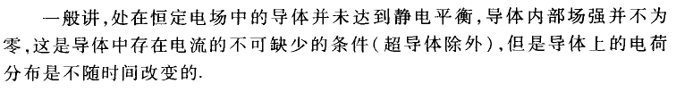
稳恒情况有：

Slide 11

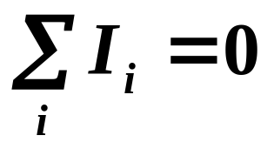
对电路的“节点”：
I_{i}
节点
•
S
i =1, 2, …
    — 基尔霍夫第一定律
规定从节点流出： I > 0 ，
流入节点：I < 0 。
由基尔霍夫第一定律可知
稳恒情况
电路I
电路II
必有 I = 0
I_{入}
二端
网络
稳恒情况必有 I_{入}= I_{出}
I_{出}

Slide 12

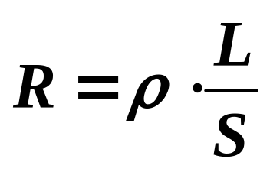

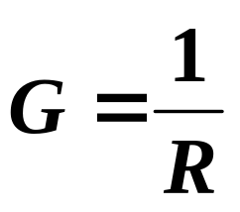
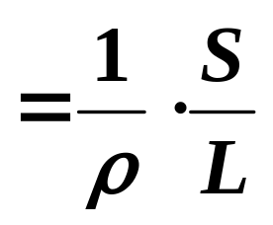
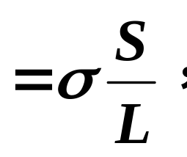
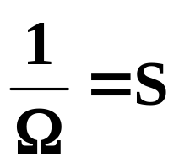
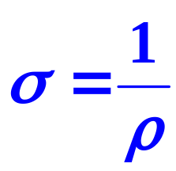
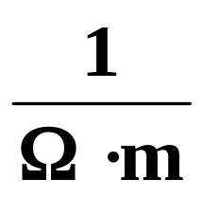
16.3 欧姆定律和电阻
欧姆定律（Ohm′s alw, 1826）
（U= ϕ_{a}-ϕ_{b} ）
L
对一段均匀金属导体：
S
a
R
b
I
电阻
ϕ_{a}
U
ϕ_{b}
(resistance)
ρ ─ 电阻率 (resistivity)，
单位：
电导：
单位：
（西门子）
(conductance)
─ 电导率 (conductivity)，
单位：

Slide 13
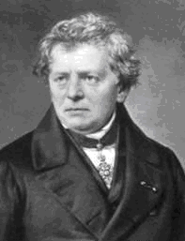
科学史上，有很多用人名命名的公式、定理、单位、材料、天体、生物体和元素名称等等。物理学中也会用人名作为单位以纪念该科学家的贡献，这种情况在电磁学中最多。
欧姆
Georg Simon Ohm
1787～1854
德国物理学家

Slide 14
在SI单位制中，除7个基本单位（m, Kg, s, A, K, mol, cd）外，还有18个具有专门名称的导出单位，如赫兹、牛顿等。在基本单位和有专门名称的导出单位中，共有18个来自物理学家的名字，即安培、开尔文、摄氏度（来自摄耳修斯）、赫兹、牛顿、帕斯卡、焦耳、瓦特、库仑、伏特（来自伏打）、法拉（来自法拉第）、欧姆、西门子、韦伯、特斯拉、亨利、贝克勒耳（ 放射性活度单位）和戈瑞（比授予能单位，授予1千克受照物质以1焦耳能量的吸收剂量。来自Lous H. Gray 的名字）。

Slide 15
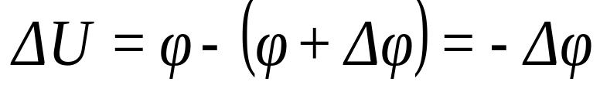
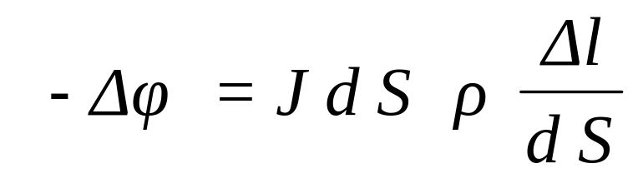
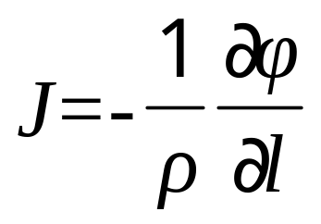
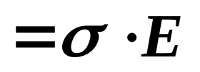
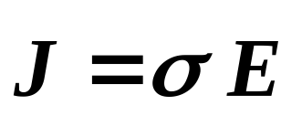
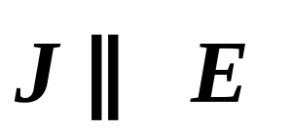
将欧姆定律用于大块导体中的一小段，
有：
ΔU
ϕ
ϕ +Δϕ
dl
J
电流线
dS
I
— 欧姆定律的微分形式

Slide 16
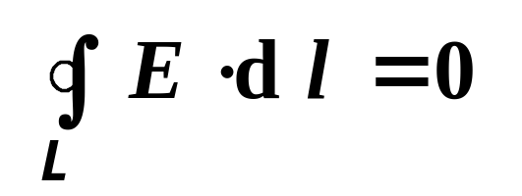
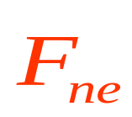
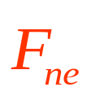
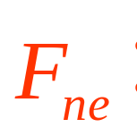

16.4 电动势
电动势（electromotive force， 简写作emf）
I
要维持稳恒电流，
-q (t)
•
q (t)
•
一段不闭合电路
电路必须闭合。
q (t)
E (t)
I (t)
而
I
必须有非静电力
存在，
才
+
能在闭合电路中形成稳恒电流。
+
q
R
-
电磁，
化学，
热，
光，
…
原子，

Slide 17
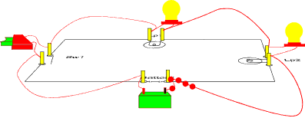

Slide 18
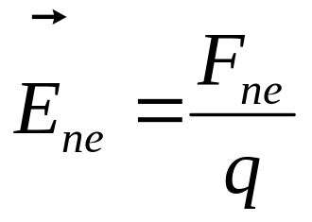
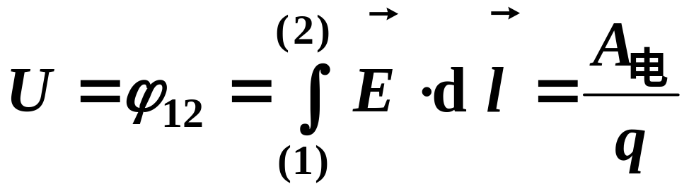
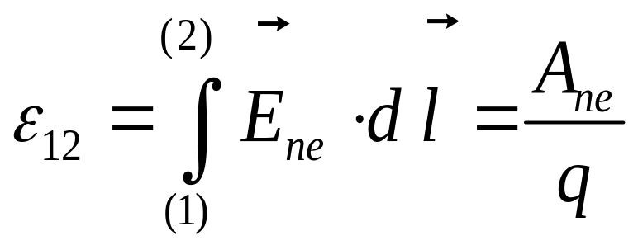
定义非静电性场强
仿照电势差（电压）的定义
— 电势降
定义电动势
— 电势升

Slide 19
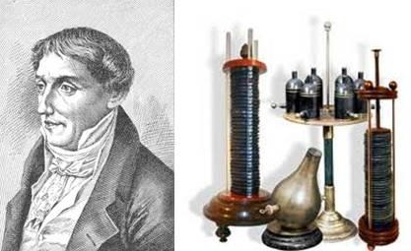
伏特（Alessandro Volta，1745～1827）
意大利物理学家
1799年制造了第一个能产生持续电流的化学电池

Slide 20
温差电现象
（泽贝克效应，1821）
Fe
两种金属接成一个回路，
热接头
冷接头
I
若两个接头处的温度不同，
I
则回路中形成温差电动势。
Cu
温差电动势的成因：
▲ 在同种金属中，温差形成自由电子的热扩散（汤姆孙电动势）
▲ 不同金属自由电子浓度不同，在接头处产生
与温度有关的扩散（珀耳帖电动势）
见赵凯华等著《新概念物理教程·电磁学》，第五章1.5

Slide 21
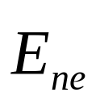






16.5 有电动势的电路
一 . 单闭合回路
考虑到 ，有：
I
+
ε
r
R
_
对上图单回路：
    U ─ 电源的端电压

Slide 22


二 . 有分叉的回路
.
.
R_{i}
I_{i}
L
ε_{i}
.
.
a
b
─ 基尔霍夫第二定律
与 L 绕向一致为正。

Slide 23






16.6 .电容器的充电与放电
。
R
u_{R}
i
u_{入}
C
u_{C}
。
充电：
u_{入}
U₀
0
t₀
t
初始条件：t = 0, Q = 0
e = 2.7182818285

Slide 24



充电：
。
R
u_{R}
i
u_{入}
C
u_{C}
。
u_{入}
时间常量:
U₀
0
t₀
t
放电：
t > t₀
u_{C}
U₀
0
t₀
t
u_{R}
U₀
t₀
0
t
特点：u_{C} 不能突变。

Slide 25

第16章结束

